Slide 1
Zasady pierwszego naboru INTERREG Region Morza Bałtyckiego 2021-2027
Cel, założenia programu i zakres tematyczny projektów
Spotkanie on-line, 14 stycznia 2022 roku

Slide 2
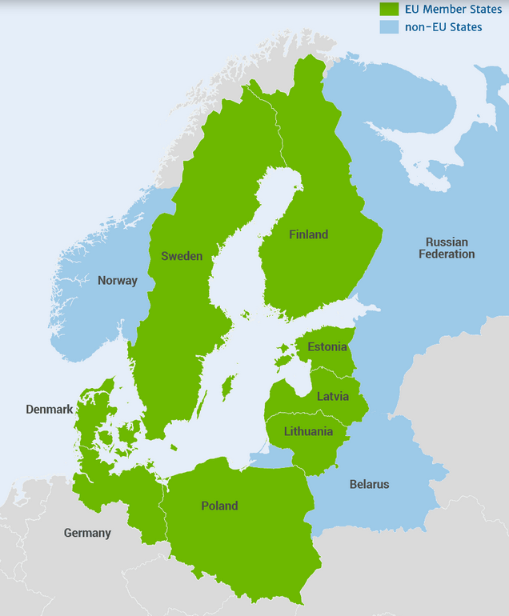
Interreg Region Morza Bałtyckiego 2021-2027
Zasięg geograficzny
Polska, Dania, Estonia, Finlandia, Łotwa, Litwa, Szwecja, część Niemiec, część Norwegii, część Rosji
i Białoruś
Budżet EFRR
ponad 250 mln euro
Notes:
Nowy Interreg Region Morza Bałtyckiego zaprasza do kontynuowania dotychczasowej współpracy i działania w nowych partnerstwach instytucje z całej Polski. Zakres tematyczny programu obejmuje kwestie istotne nie tylko dla północnych, nadbałtyckich województw. Odporność gospodarki dzięki innowacyjnym rozwiązaniom, lepsze usługi publiczne, efektywność energetyczna i korzystanie z odnawialnych źródeł, odpowiednie reagowanie na wyzwania klimatyczne, recykling – to tylko przykłady tematów, które z powodzeniem mogą podejmować beneficjenci niezależnie od usytuowania wobec morza.
Program współgra ze Strategią Unii Europejskiej dla regionu Morza Bałtyckiego - przyczynia się do realizacji jej celów merytorycznych, zapewnia jej promocję i wsparcie dla koordynatorów.
W porównaniu z okresem 2014-2020 modyfikacji uległ obszar programu (wyłączone 2 północne regiony Norwegii). Budżet jest mniejszy niż dotychczas, o ok. 14 milionów euro z EFRR.

Slide 3
Założenia programu
Wspieranie transformacji
Wspieranie władz publicznych
Tworzenie praktycznych rozwiązań
W kierunku bardziej zielonych i odporniejszych społeczności i gospodarek
W wychodzeniu naprzeciw potrzebom społeczności i biznesu
W odpowiedzi na wyzwania w regionie Morza Bałtyckiego

Slide 4

Interreg Region Morza Bałtyckiego 2021-2027
P1. Innowacyjne społeczeństwa
P2. Społeczeństwa rozważnie korzystające z wody
P3. Społeczeństwa neutralne dla klimatu
P4. Zarządzanie współpracą
CS1.1
Odporne gospodarki i społeczności
CS2.1
Zrównoważone wody
CS3.1
Gospodarka o obiegu zamkniętym
CS4.1 Platformy projektów
CS1.2
Usługi publiczne odpowiadające na potrzeby mieszkańców
CS2.2
Niebieska gospodarka
CS4.2 Zarządzanie makroregionalne
CS3.2
Transformacja energetyczna
CS3.3
Inteligentna zielona mobilność

Slide 5
Źródło: Ministerstwo Funduszy i Polityki Regionalnej

Slide 6
Źródło: Ministerstwo Funduszy i Polityki Regionalnej

Slide 7
Źródło: Ministerstwo Funduszy i Polityki Regionalnej

Slide 8
Źródło: Ministerstwo Funduszy i Polityki Regionalnej

Slide 9
Źródło: Ministerstwo Funduszy i Polityki Regionalnej

Slide 10
Źródło: Ministerstwo Funduszy i Polityki Regionalnej

Slide 11
Źródło: Ministerstwo Funduszy i Polityki Regionalnej

Slide 12
Źródło: Ministerstwo Funduszy i Polityki Regionalnej

Slide 13
Źródło: Ministerstwo Funduszy i Polityki Regionalnej

Slide 14
Źródło: Ministerstwo Funduszy i Polityki Regionalnej

Slide 15
Tytuł slajdu (8)
Strony internetowe
www.interreg-baltic.eu
www.ewt.gov.pl
www.programymiedzynarodowe.pomorskie.eu

Slide 16

Dziękuję za uwagę

